Slide 1
Arhitektura Android aplikacija
David Takač
09.04.2026.

Slide 2
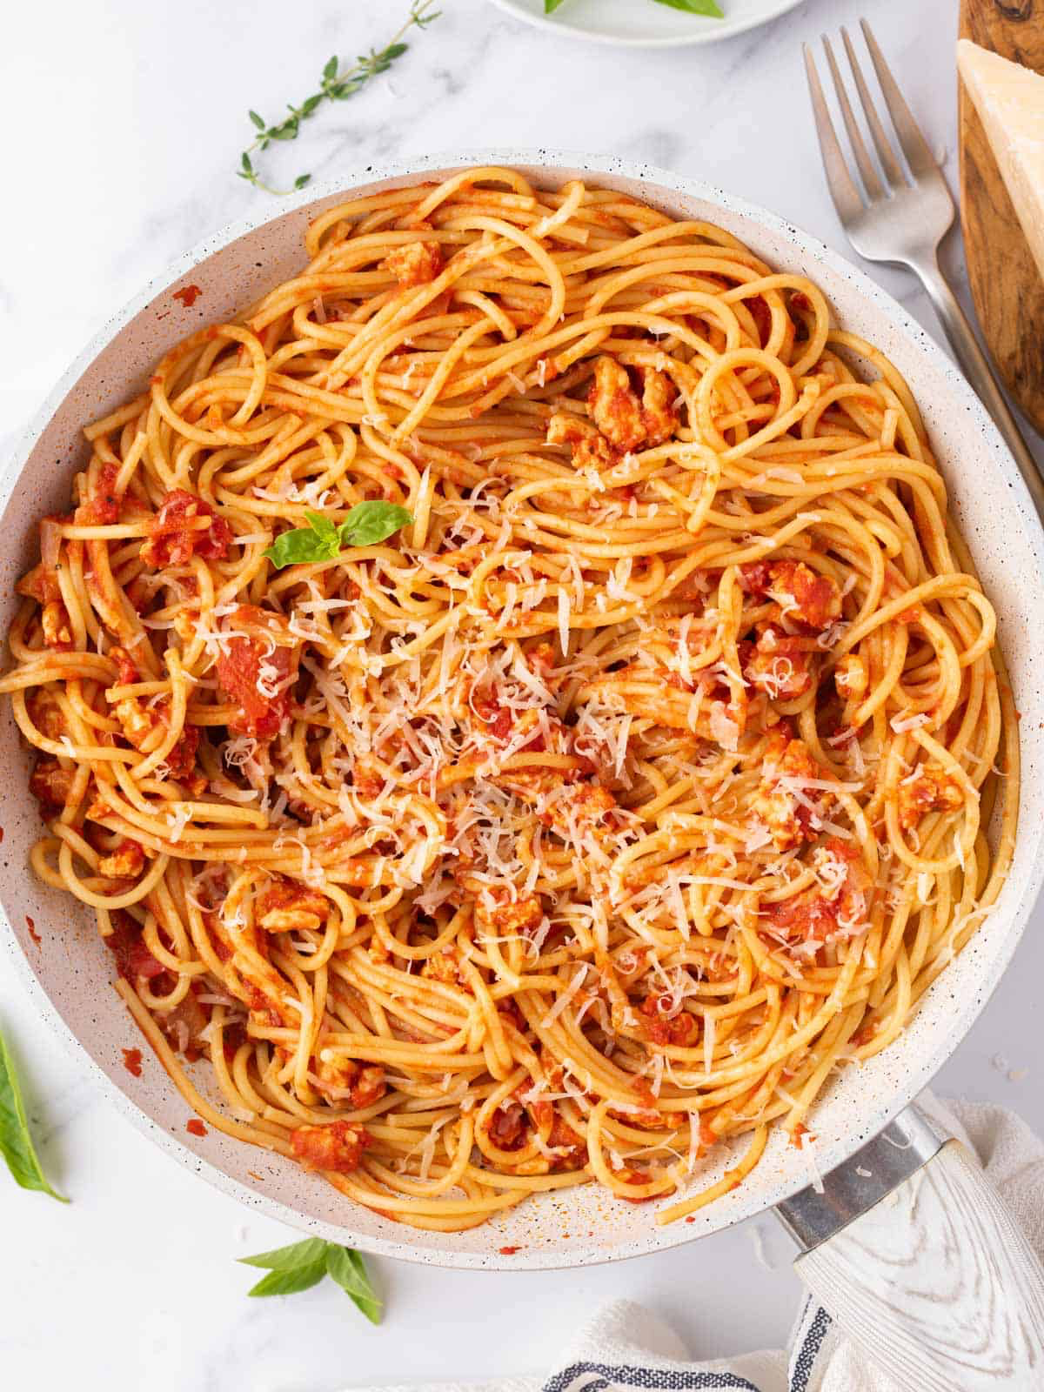
Zašto arhitektura?
Kontra primjer bez arhitekture
Probajmo dodati funkcionalnosti
S vremenom sve teže i teže
Pogotovo za kolege

Slide 3
Potreba za strukturom
Trebamo organizirati kod tako da ga je lako:
Razumjeti
Održavati
Testirati

Slide 4
Softverska arhitektura
Podjela sustava na što neovisnije dijelove koji surađuju
Korisne podjele s vremenom postaju poznate drugima
To uvelike olakšava rad na projektima unutar domene
Sustavi se dijeli prema “odgovornostima”

Slide 5
MVVM arhitektura
Arhitektura koja dijeli Android aplikaciju na tri dijela
Model - Rukovanje aplikacijskim podatcima (poslovna logika)
View - Prikaz aplikacijskih podataka
ViewModel (prezentacijska logika)
  Priprema aplikacijskih podataka za prikaz
  Iniciranje promjene aplikacijskih podataka

Slide 6
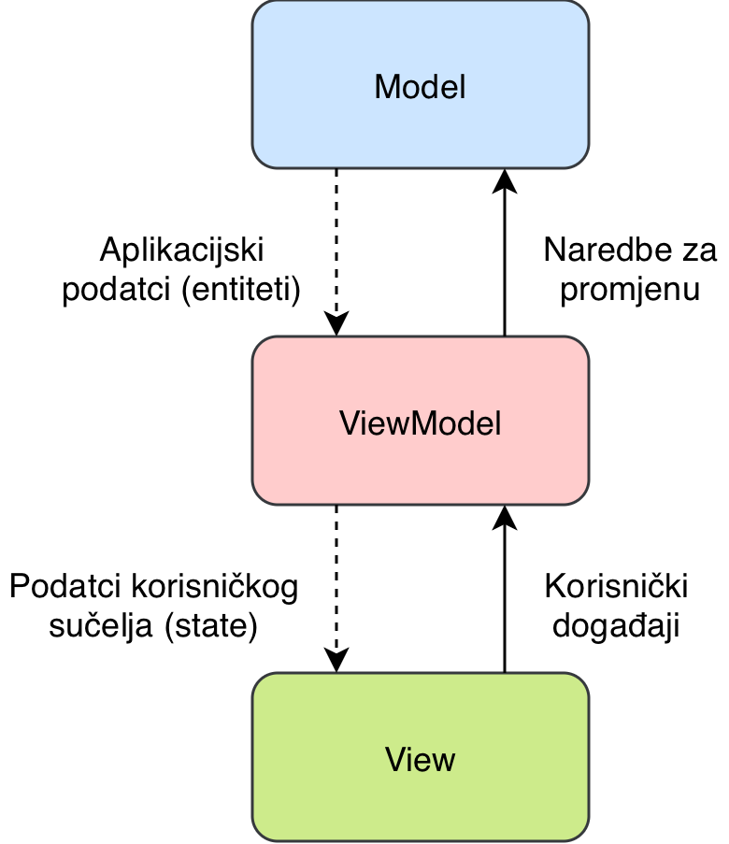
Tok podataka
Događaji u jednom smjeru
Podatci u drugom
Jedinstven izvor istine
Jednosmjeran tok podataka
Manje pogrešaka, lakši debugging, konzistentnost podataka

Slide 7
Model
Logika koja rukuje podatcima, ali skriva kako to radi:
  Mreža, baze podataka, datoteke
Izlaže podatke u obliku običnih Kotlin klasa, tzv. entiteta
Fleksibilnost

Slide 8
Model: Repozitorij
Klasa koja predstavlja Model (za početak)
Drži reference na izvore podataka
Koristi ih kako bi dohvaćala i mijenjala entitete
Live primjer #1

Slide 9
Model: Zadatak
File => New => Project from Version Control
URL: https://github.com/davidtakac/akademija2026zadatak
Checkout zadatak1
Odite u model/ShoppingListRepository.kt
Riješite Task #1 i Task #2
Vrijeme: 15min

Slide 10
ViewModel
Ljepilo između Modela i Viewa
Prezentacijska logika
  Poslovni podatci iz Modela => Podatci i naredbe za View
  Događaji (klikovi, unos teksta, ...) => Podatci i naredbe za Model
  Preživljavanje konfiguracijskih promjena (npr. rotacija)

Slide 11
ViewModel: Klasa
Drži referencu na Model
Podatci do Viewa stižu pasivno kroz tok podataka
Događaji do ViewModela stižu kroz njegove javne metode
Live primjer #2

Slide 12
ViewModel: Zadatak
Checkout zadatak2
Slobodno “Force Checkout” ako vas u dijalogu pita
Odite u presentation/ShoppingListViewModel.kt
Riješite Task #1 i Task #2
Vrijeme: 15min

Slide 13
View
Prikazuje podatke koje dobije od ViewModela
Prosljeđuje korisničke događaje ViewModelu
Skriva interni kozmetički state (animacije, uneseni tekst, itd.)

Slide 14
View: Kod
Drži referencu na ViewModel
Promatra tok UI statea i ažurira se prema vrijednostima
Poziva metode ViewModela kada korisnik napravi akciju
Live primjer #3

Slide 15
View: Zadatak
Checkout zadatak3
Slobodno “Force Checkout” ako vas u dijalogu pita
Odite u MainActivity.kt
Riješite zadatak
Vrijeme: 15min

Slide 16
Kraj!

